Slide 1
水利部节水灌溉示范基地
渠系水量测控系统
北京顺义

Slide 2
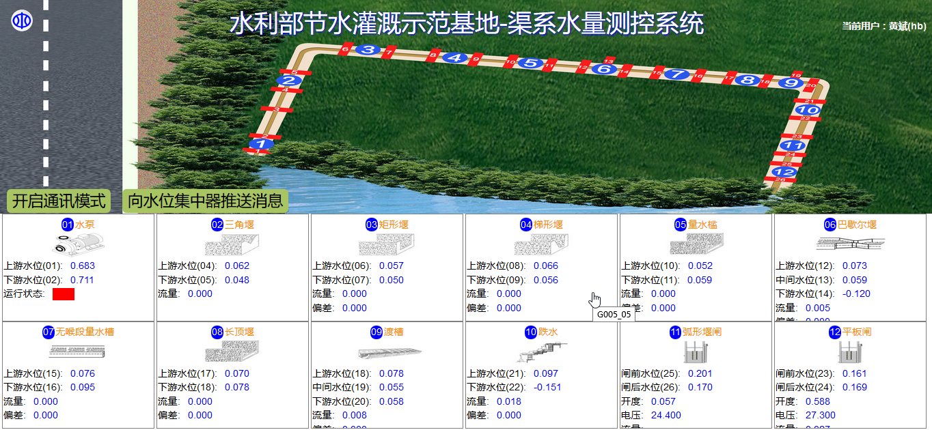
渠系水量测控系统

Slide 3
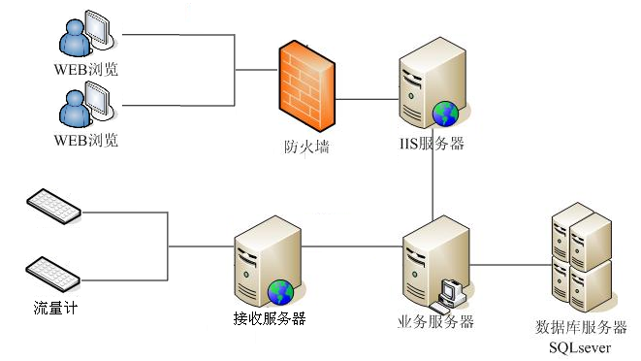
渠系水量测控系统
系统体系结构及数据流程

Slide 4
渠系水量测控系统
水利部节水灌溉示范基地渠系水量测控系统
组成：
网站式管理信息系统（WEB系统）
数据管理系统（SCADA系统）
是一套针对灌区水情、工情数据进行接收、汇总、统计、分析、查询的综合数据管理系统。该系统具备实时数据监测、历史数据查询、远程设备控制、水情报表、用户管理、测站管理、灌区自定义建模等功能。

Slide 5
渠系水量测控系统
水利部节水灌溉示范基地渠系水量测控系统
网站式管理信息系统（WEB系统）是各级用户使用的网页界面，可以从任意能够上网的计算机利用浏览器访问系统；
数据管理系统（SCADA系统）在数据服务器上自动运行，只有系统管理人员可以进行操作。

Slide 6
渠系水量测控系统
水量量测
薄壁堰：三角堰

Slide 7
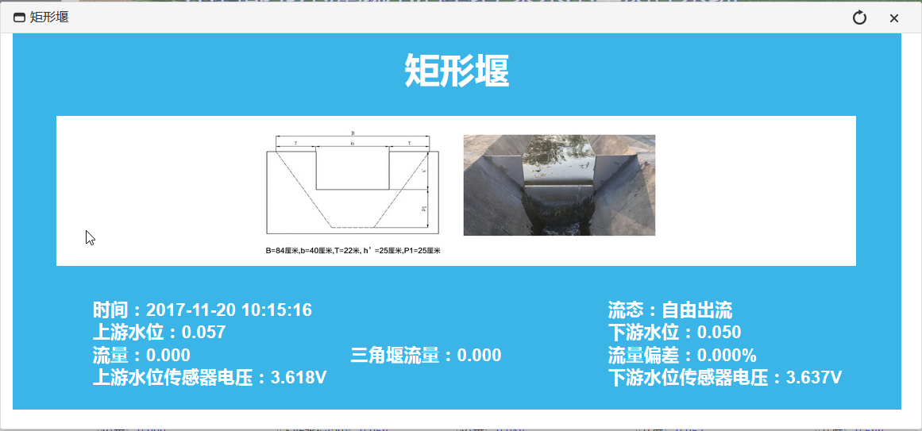
渠系水量测控系统
水量量测
薄壁堰：矩形堰

Slide 8
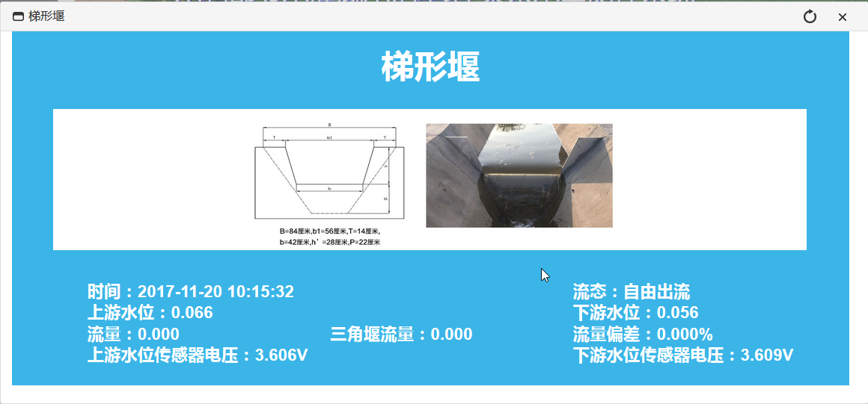
渠系水量测控系统
水量量测
薄壁堰：梯形堰

Slide 9
渠系水量测控系统
水量量测
建筑物量水：量水槛

Slide 10
渠系水量测控系统
水量量测
建筑物量水：巴歇尔堰

Slide 11
渠系水量测控系统
水量量测
建筑物量水：无喉道量水槽

Slide 12
渠系水量测控系统
水量量测
建筑物量水：长顶堰

Slide 13
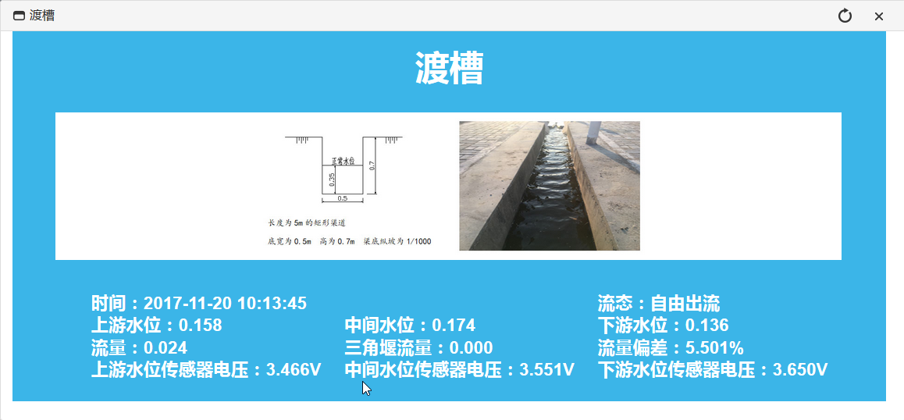
渠系水量测控系统
水量量测
建筑物量水：渡槽

Slide 14
渠系水量测控系统
水量量测
建筑物量水：跌水

Slide 15
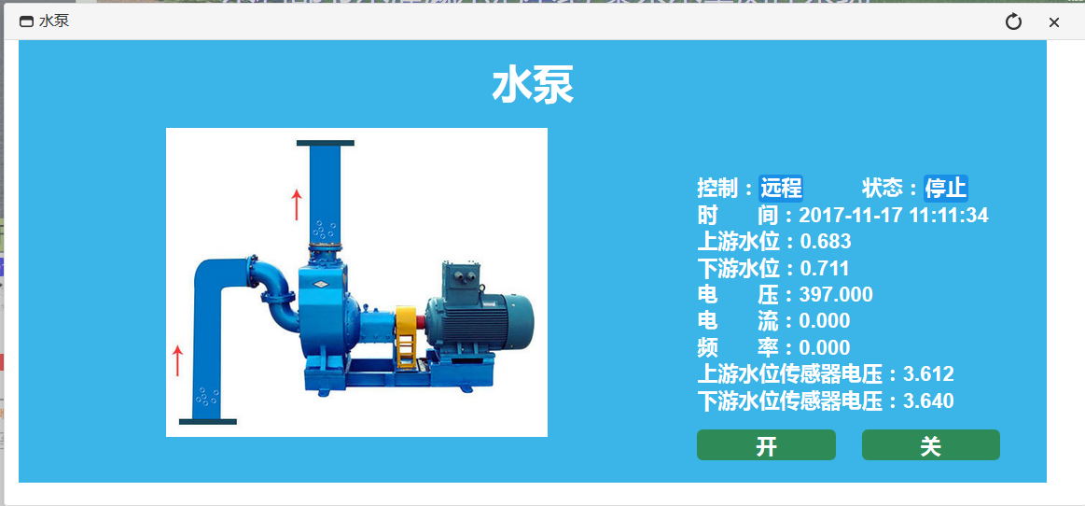
渠系水量测控系统
泵站控制
控制模式：自动控制、变频控制

Slide 16
渠系水量测控系统
闸门控制
控制模式：流量控制、水位控制、闸位控制

Slide 17
渠系水量测控系统
闸门控制
控制模式：流量控制、水位控制、闸位控制

Slide 18
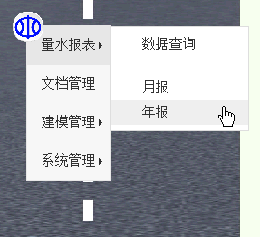
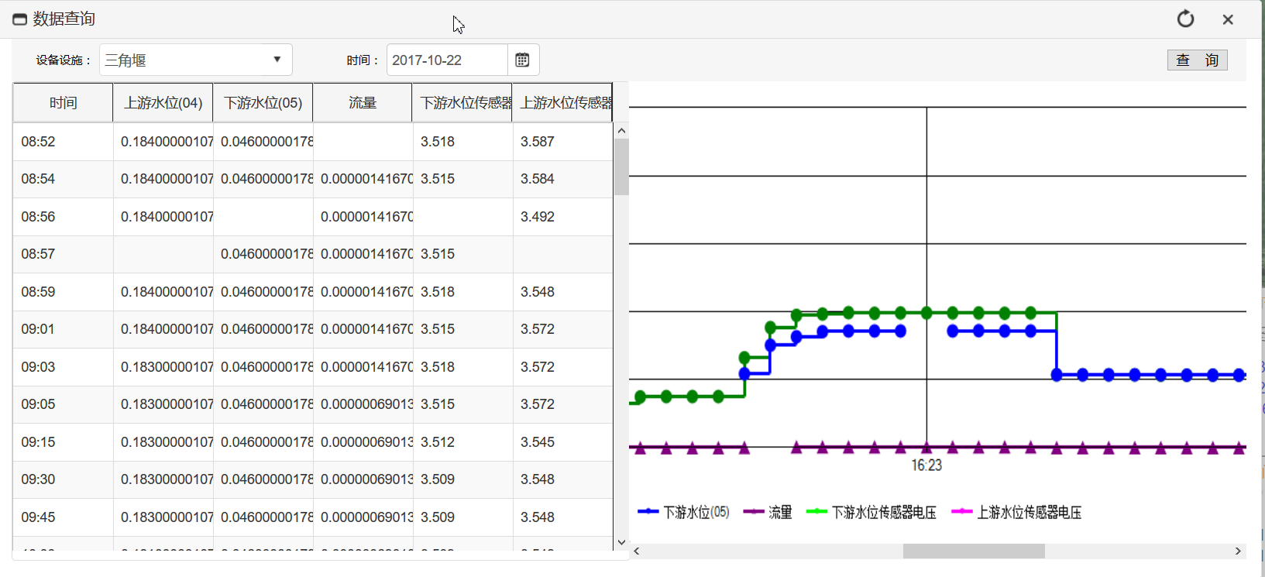
渠系水量测控系统
菜单报表

